Slide 1
Křesťanská sociální etika
Jabok 2021

Slide 2
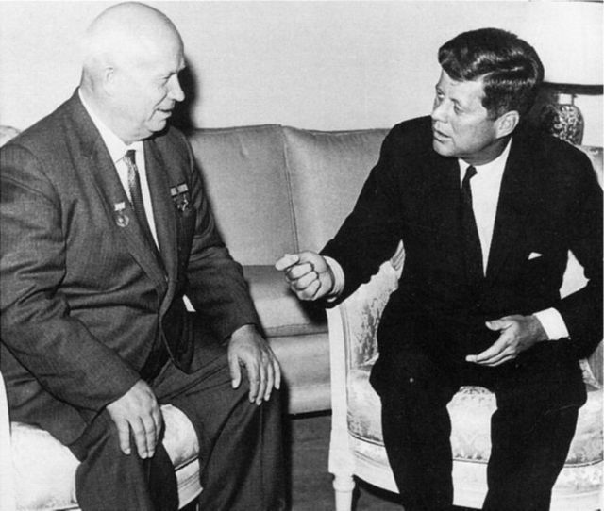
Hra nervů je zpět. Napětí kolem Ukrajiny připomíná karibskou krizi z 60. let
Situace kolem Ukrajiny připomíná šedesát let staré události. Naznačují to ruští politici, píší o tom americká média. V 60. letech stály Západ a Sovětský svaz na prahu velkého konfliktu v době takzvané karibské krize. Sověti se snažili přepravit na komunistickou Kubu rakety středního doletu, Američané byli připraveni jim v tom zabránit násilím a zavedli námořní blokádu Kuby. Byla to hra nervů.

Slide 3
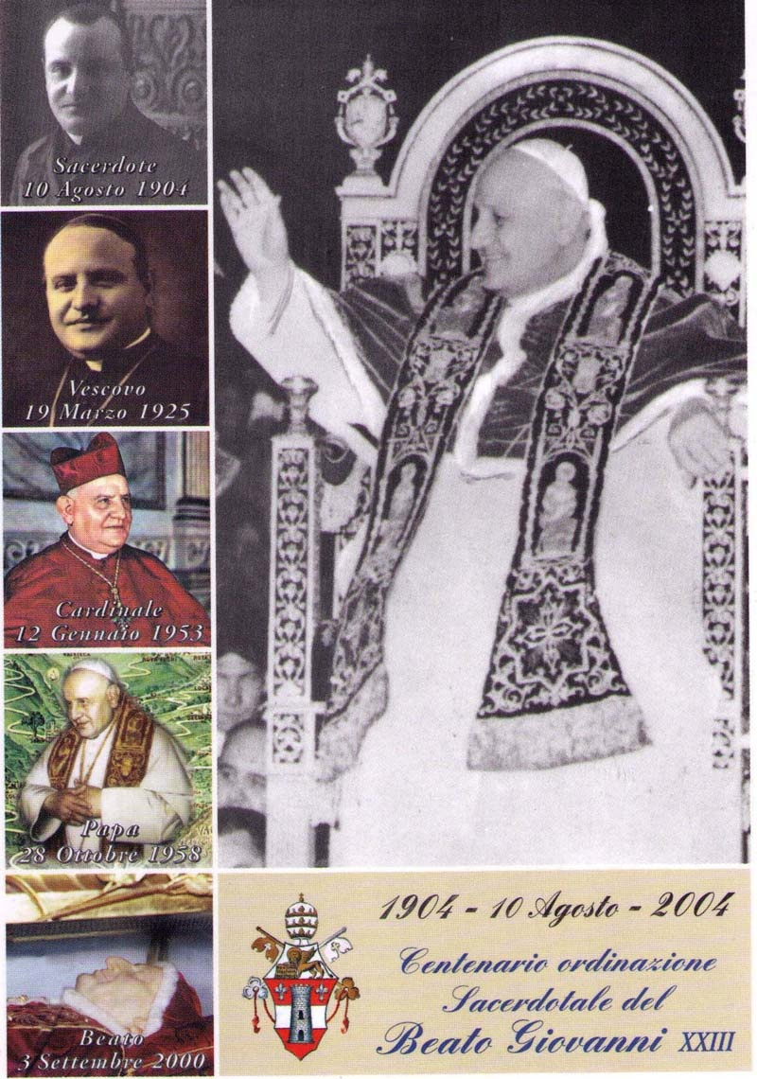
Pacem in terris (1963)
První monotematická sociální encyklika - o otázce světového míru v době jeho vážného ohrožení: stavba berlínské zdi, kubánská krize.
Základní lidská práva (VDLP) musí být uplatňována na úrovni zákonodárství uvnitř států i v jejich vzájemných vztazích

Slide 4
Výklad dějin není objektivní. Co když nám Rusové pomáhali v roce 1968 nedostat se do spárů konzumního Západu? Výklad dějin je vždycky subjektivní. Stejně jako výklad současnosti. Na hranicích s Ukrajinou jsou přece nejen ruské, ale v tuto chvíli i americké a další tanky NATO.
Ale myšlenka komunismu, jakkoliv zneužitá, je přece veskrze křesťanská. Západ se svým konzumismem a snahou vykořisťovat proletariát je od Boha stejně daleko jako byrokratické a imperiální tendence tehdejšího socialismu, ne?

Slide 5
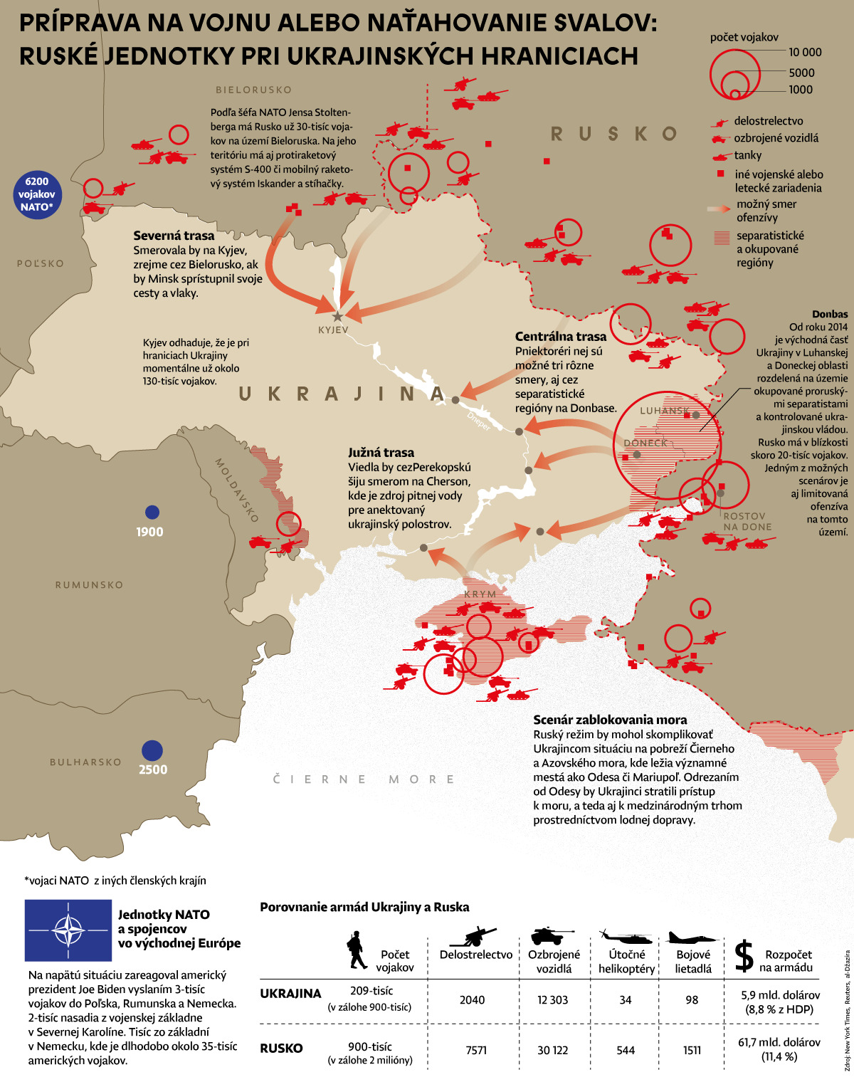
Rusko rozmístilo kolem hranic Ukrajiny přes 140 tisíc vojáků, mezitím probíhá vojenské cvičení v Bělorusku a na Černém moři. Ukrajina je de facto obklíčena ze tří stran: severu, východu a jihu. Moskva oficiálně chce, aby se vzdala usilování o členství v NATO a aby západní státy přestaly vyzbrojovat její armádu.
"Putin přiložil k čelu Ukrajinců pistoli. A přes ně zkouší dosáhnout ústupků Západu. Nemyslím si, že mu jde jenom o Ukrajinu nebo že by mu stačilo, kdyby Ukrajina řekla, že nevstoupí do NATO. On by se asi nezastavil, určitě by přišel i požadavek, ať se stáhnou některé zbraně z Pobaltí, protože z Pobaltí je to kousek do Petrohradu. Ukrajina je myslím pro Putina jen začátek dlouhého příběhu," říká politolog Emil Aslan, který působí v Institutu politologických studií na Fakultě sociálních věd Univerzity Karlovy a je autorem bezpečnostních analýz pro NATO i česká ministerstva zahraničí a obrany.

Slide 6
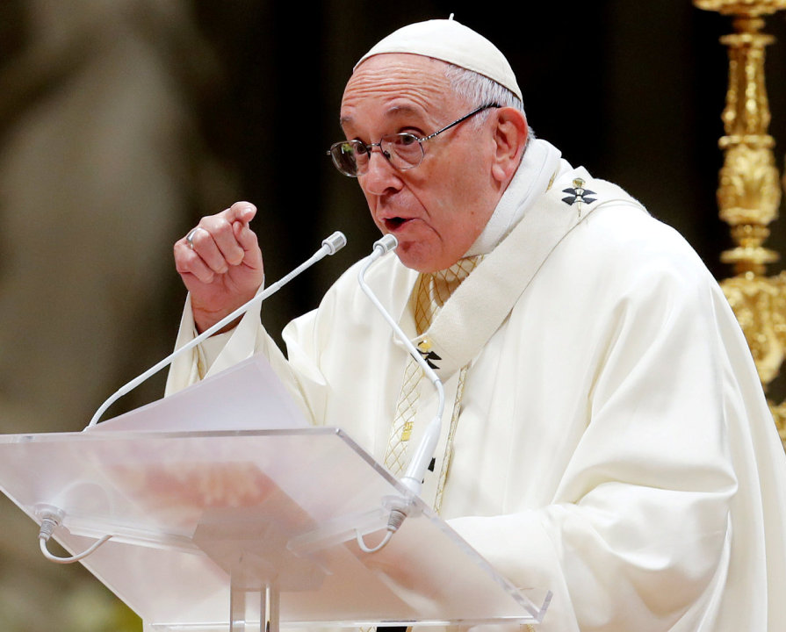
Papež apeluje na mír na Ukrajině: Válka je šílenství
Rád bych poděkoval všem lidem a společenstvím, kteří se 26. ledna připojili k modlitbě za mír na Ukrajině. Nadále prosíme Boha pokoje, aby napětí a hrozby války byly překonány prostřednictvím seriózního dialogu a aby k tomu přispěly také rozhovory v normandském formátu. Nezapomínejme: Válka je šílenství!
Připomeňme, že 26. ledna v závěru generální audience papež vybízel k naléhavé modlitbě, aby zranění, strach a rozdělení byly překonány. Připomněl také utrpení ukrajinského národa za II. světové války s pěti miliony mrtvých. "Je to trpící národ, který si zaslouží mír," řekl papež.

Slide 7
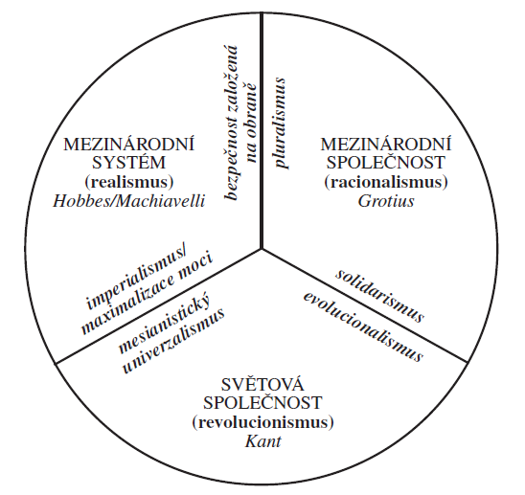
Tři tradice anglické školy
(Martin Wight): realita moci, rozum člověka, revoluce společnosti

Slide 8
Mír v sociálních dokumentech církve
Jan XXIII. – Pacem in terris, GS 77-82, poselství papežů ke Světovým dnům míru – 1. ledna.
Aktivity katolické církve ve prospěch míru koordinuje Papežská rada pro spravedlnost a mír – Iustitia et pax.
„Mír je hodnota a univerzální povinnost a má svůj základ v rozumném a mravním uspořádání společnosti, které má své kořeny v samotném Bohu. Mír není pouze nepřítomnost války ani udržování rovnováhy sil mezi znesvářenými protivníky, ale zakládá se na spravedlivém pojetí lidské osoby a vyžaduje budování pořádku na spravedlnosti a lásce.“ (KSNC 494)
„Mír se utváří den po dni úsilím o řád, který chce Bůh, a může rozkvétat jedině tehdy, když všichni uznávají vlastní odpovědnost za jeho rozvíjení.“ (KSNC 495)
Násilí nikdy není správnou odpovědí. Jednoznačné odsouzení války: je „selháním každého opravdového humanismu“, „je to vždy porážka lidskosti“. Proto je třeba vždy hledat alternativu války (KSNC 497, 498).

Slide 9
Etické hodnocení násilí
Křesťanská etika vychází z Desatera – 5. přikázání: Nezabiješ. Proto násilí na lidských osobách vždy hodnotí negativně.
Přesto křesťanská tradice začala brzy rozlišovat tři výjimečné situace, v nichž zabití člověka považovala za oprávněné: trest smrti, nutnou obranu a spravedlivou válku.
V posledním století jsou tyto tři situace podrobovány široké diskusi. Obhajoba spravedlivé války je zpochybňována zkušeností světových válek a existencí zbraní hromadného ničení.
Novými problémy jsou terorismus a tzv. preventivní válka.

Slide 10
3. Protestantská sociální etika a alternativní teologické směry

Slide 11
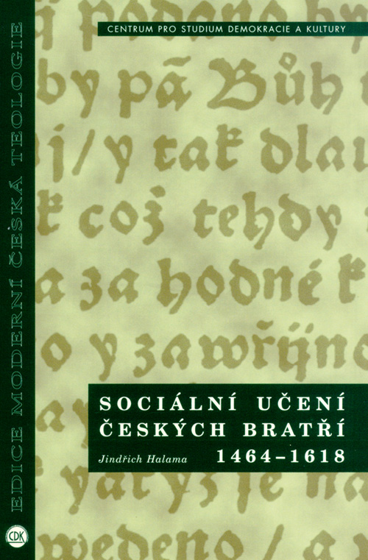
Jednota bratrská (Čeští Bratří) byla v českém prostředí nositelkou zvěstí o sociálním nároku evangelia po více než jedno století. Vyšla z myšlenek radikálního křídla husitského hnutí, z táborské teologie, a uchovala její odkaz, zvěst o zásadní rovnosti všech lidí a o služebném úkolu všech lidských institucí, až do počátku 17. století.
Témata: světská moc, soudy, vojsko a válka, majetek a práce, peněžnictví a lichva, solidarita, manželství a rodina, kultura a vzdělání
Autor hojně cituje z bratrských spisů a zdůrazňuje, že učení Jednoty, které žádalo oddělení náboženství od mocenských struktur a akcentovalo svobodu svědomí, naznačilo cestu, kterou se sekularizovaná společnost začala obírat až mnohem později.

Slide 12
Reformace
Martin Luther: O světské vrchnosti; otázky po smyslu světské vlády a jak se má křesťan projevovat jakožto politická bytost v občanském společenství.
Bůh panuje nad světem dvojím ovládáním: svou pravicí, tj. slovem evangelia bez násilí, a levicí, tj. státní vrchností, dnes bychom řekli státními orgány, za pomoci násilné moci. To první je pro poslední věci člověka, spásu jeho duše, to druhé pro světský pořádek, tj. vnější dobro člověka.
V praxi se Luther řídil principem „čí panství, toho náboženství“ = vrchnost rozhodovala o konfesi poddaných. Na protestantských územích byla církev fakticky ovládána světskou mocí, majetek katolické církve byl vyvlastněn.
Švýcarská reformace: Kalvín i Zwingli zavedli ve svých městech (Ženeva, Curych) systém, v němž hlavní představitel církve měl zásadní vliv na politiku města. Kalvín nerozlišoval mezi církví a obcí, zavedl teokratickou vládu.
Anglikánská církev: panovník je zároveň hlavou církve.
Po reformaci se musely evropské státy vyrovnávat s realitou působení více církví na svém území. To vedlo postupně k toleranci a k sekularizaci.

Slide 13
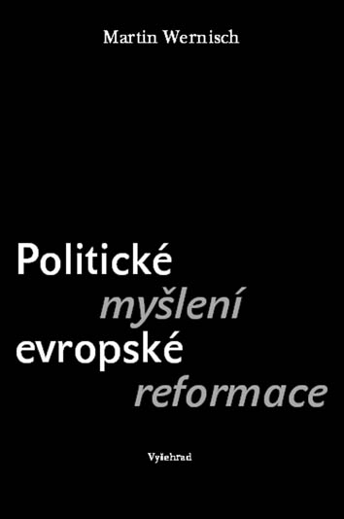
Evangelický teolog a historik M. Wernisch se ve své obsáhlé monografii podrobně věnuje vztahu reformační teologie a politického myšlení ve čtyřech velkých okruzích: v okruhu Martina Luthera, Huldrycha Zwingliho, Jana Calvina a monarchomachů (T. Bezy aj.). Zabývá se tak poměrem teologie a politiky nejen z hlediska jejich časového vývoje, ale ukazuje i jejich zázemí a konkrétní východiska, jakož i jejich celkový myšlenkový rámec u jednotlivých reformačních osobností.

Slide 14
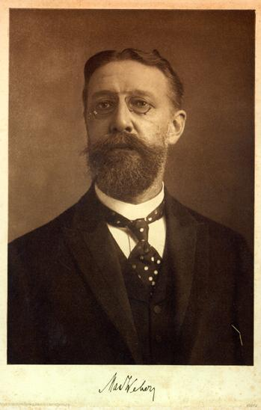
Max Weber
Max Weber – zakladatel moderní sociologie (1864-1920) zkoumal vliv náboženství na hospodářský a politický vývoj:
  Sociologie náboženství
  Protestantská etika a duch kapitalismu
V jeho době měli protestanti daleko větší podíl na kapitálovém vlastnictví než katolíci (nemluvě však o židech). Weber si proto položil otázku, zda je konfesní příslušnost následkem nebo příčinou ekonomických jevů. Objevil étos práce coby sebeúčelu, specifický pro ideologii přísných protestantských směrů: člověk je povinen zvětšovat svůj kapitál, a to pouze pro zisk sám, aniž by pak vydělané prostředky vydával na uspokojení svých životních potřeb.

Slide 15

Protestantská etika a duch kapitalismu
Tento „duch kapitalismu“ vznikl jako učení Kalvínových následníků – snaha zmírnit tvrdost učení o predestinaci, které tvrdilo, že člověku je již od narození předurčeno, zda bude spasen či nikoliv, což působilo úzkost a strach běžných věřících. Podle tohoto výkladu je úspěch v povolání projevem predestinace – proto věřící, aby dokázali sobě i ostatním, že jsou předurčeni ke spáse, se obrátili k dravému podnikání.
V katolicizmu byly investovány obrovské částky do umělecké výzdoby chrámů a šlechtických sídel (baroko) – neproduktivní uložení kapitálu. Protestantizmus měl naopak k dispozici daleko více prostředků, které mohl investovat do rozvoje obchodu a podnikání.
Protestantská etika zbavila hromadění peněz středověké stigmatizace a omezením spotřeby (askeze) podporovala systematickou akumulaci kapitálu. A tak podle Webera sloužila jako motivační základna rodícího se kapitalismu.

Slide 16
Kritika Weberovy teorie
Podle Webera jsou oblastmi, kde kapitalizmus může nejlépe fungovat, pouze protestantské země. Pak následují katolická Evropa a Čína, v dalších zemích kapitalizmus nebude fungovat pořádně nikdy (pravoslaví, hinduismus a zbytek světa). Kapitalizmus se stává tedy jakýmsi darem pro vyvolené národy. Učení Maxe Webera a zvláště teze o potřebném návratu k protestantské etice se proto dnes stává doménou nejreakčnější pravice.
Weber nevnímá dostatečně roli konzumu v moderním kapitalizmu – v době jeho úmrtí (1920) ještě nebyl příliš rozvinutý. Dnes je hlavním rysem kapitalizmu právě konzum, nikoli protestantská etika.
Konfrontace s historickými fakty: kapitalizmus se zároveň rozvíjel i v katolické Itálii nebo v židovském prostředí. Na druhé straně v Americe (severní x jižní) je rozdíl mezi protestantskou a katolickou etikou patrný dodnes. (Evangelikální církve, hnutí víry, Trump…)
Pro dnešek je tedy použitelná měkčí varianta Weberovy teorie: protestantizmus dal vzniknout (či alespoň výrazně přispěl ke vzniku) specifické a ve své době nejúspěšnější formě kapitalizmu.
Přecenění vlivu náboženství na obyčejného člověka.

Slide 17
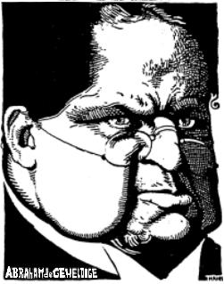
Abraham Kuyper
Nizozemský reformovaný teolog, politický myslitel, publicista (1837 - 1920); protestantský pastor, poslanec parlamentu, premiér.
Koncept sfér suverenity: obnovení tradiční křesťanské myšlenky omezení státu a stanovení jeho nepřekročitelných limitů jak vůči individuálnímu svědomí, tak vůči společnosti a jejím konstitutivním prvkům (rodina, církev).

Slide 18
Princip subsidiarity
Princip subsidiarity má své novověké kořeny právě v díle reformovaného teologa Abrahama Kuypera. Je základem "občanské společnosti".
Princip subsidiarity vychází z přesvědčení, že stát sám není původcem vší autority, je jen jednou z mnoha sfér vlivu – je nezbytný a blahodárný tam, kde je povolán, ale despotický a tyranský tam, kde překračuje meze své autority. Nejvyšší svrchovanost náleží Bohu samotnému a autorita pozemských institucí, struktur či sfér je odvozena a podřízena konečné autoritě Boží. Není žádná pozemská autorita, od níž by byla odvozována autorita ostatních sfér, každá z nich je autonomní ve své oblasti, každá z nich vydá počet Tomu, který jediný je svrchovaný.
Osoby, postavené v autoritě uvnitř jednotlivých struktur, nejsou odpovědny státu (nebo jakékoli jiné vyšší instanci), ale odpovídají přímo Bohu za způsob, jak užívají jim svěřenou autoritu. Stát plní úkoly veřejné služby až tehdy, není-li je schopné zajistit žádné jiné nižší společenství (rodina, církev, obec, region) a je-li zároveň plnění tohoto úkolu vskutku společensky žádoucí.
Toto pojetí vycházelo z protestantské teologie (vztah k Bohu bez lidského zprostředkování), bylo však vzdálené katolickému hierarchickému pojetí (panovník z Boží milosti, papež jako zástupce Boha na zemi). Po uvolnění vazby mezi církví a státem přiznala církev subsidiaritu sekulárním institucím (QA 1931), pro svou vlastní organizaci ji však nepřijala dodnes (jmenování biskupů…).

Slide 19
Protestantská sociální etika
Formuje se v konfrontaci se sociální otázkou v 19. stol. Odlišnosti od katolické:
  Otevřenost vůči moderně
  Pluralismus (absence katolického oficiálního učení)
  Silná vázanost na stát a jeho politiku
Směry:
  Liberální (Harnack, Weber, Troeltsch): stát a společnost se v důsledku modernizace a sekularizace stávají vůči víře a církvi autonomními, což znemožňuje vznik samostatné křesťanské sociální etiky – zdůrazňuje se pouze individuální etická odpovědnost (současná extrémní pravice).
  Christologický (dialektický; Barth, Bultmann, Gogarten): snaha vyčíst z biblických výpovědí směrnice pro sociální a politické jednání – neúspěšná.
  Teologie „řádů“ (Althaus, Thielicke): světské „řády“ (rodina, stát, vlastnictví…) tvoří autonomní oblast lidské odpovědnosti, do níž je třeba aplikovat základní etické principy podle konkrétních potřeb dané doby a situace (analogie „přirozeného práva“); blízké katolickému pohledu.
Po 2. vatikánském koncilu se protestantské a katolické myšlenkové směry sbližují, rozvíjí se pluralistická křesťanská sociální etika, v níž rozdíly probíhají spíše napříč konfesemi.

Slide 20
Spolupráce mezi církvemi
Od roku 1970 vydávají evangelické církve v Německu společně s katolickou církví veřejná prohlášení k různým sociálně-etickým otázkám:
  1970: Zákon státu a mravní řád
  1979: Základní hodnoty a Boží přikázání
  1985: Uvědomovat si odpovědnost za stvoření
  1989: Bůh je přítelem života
  1990: Transplantace orgánů
  1991: Oprávněné nároky na spravedlivé vyrovnání
  1995: Ke vztahu státu a církve se zřetelem k Evropské unii
  1996: Umírání – celkový pohled na život
  1997: Za budoucnost v solidaritě a spravedlnosti (Prohlášení Rady evangelické církve a Biskupské konference k hospodářské a sociální situaci v Německu)
V ČR 2000: Pokoj a dobro (List k sociálním otázkám v České republice k veřejné diskusi) – společně ŘKC, ČCE, CČSH.

Slide 21
Sociální doktrína pravoslavné církve
Nemá tradici, první oficiální dokument – Moskevská biskupská synoda 2000: Základy sociální doktríny Ruské ortodoxní církve.
Vychází z jedinečnosti pravoslavné církve, nárokuje si neomylnost.
Je abstraktní – nespolupracuje se sociologií, proto jen částečně reflektuje sociální a politickou realitu. Nenabízí kritéria pro etické uspořádání institucí (zásady/principy soc. etiky).

Slide 22
Alternativní směry v teologii
V době 2. vat. koncilu se radikalizují sociálně-politické postoje některých teologů v otázkách, které oficiální katolická sociální nauka dostatečně neřeší (chudoba v rozvojovém světě, postavení žen, situace národnostních menšin, ekologická hrozba). To mělo po počáteční nedůvěře zpětný vliv na rozvoj oficiální církevní nauky.
V nových směrech se angažují teologové napříč církvemi.
Společný znak: pozemská realita jako východisko teologické reflexe (vedle Bible a tradice), pomoc rozvoji člověka ve všech jeho dimenzích jako její cíl – důraz na praxi.
Podnět: antropologický obrat 2. vatikánského koncilu
Současnost: vzájemný dialog mezi různými sociálně-etickými koncepcemi.

Slide 23
Politická teologie
Vychází z přesvědčení, že dosavadní angažovanost církve ve prospěch chudých je nedostatečná a že je třeba zasadit se o změnu politických struktur.
Hlavní idea: vyvést teologii z uzavřeného kruhu teorie a dualismu k angažovanosti za zlepšení struktur tohoto světa.
J. B Metz, navazuje na Karla Rahnera
Jaký je vztah mezi spásou a kvalitou pozemského života? Nové odpovědi proti dosavadnímu spiritualismu, eschatologismu a dualismu:
  Ježíš je solidární s druhými, je Bohem živých a chce, abychom ho následovali – idea lásky (agapé) a služby. Dosud chápána především z hlediska osobní zásluhy pomáhajícího – tzv. „dobrý skutek“ (bez milosti posvěcující nulová hodnota – vůbec se nebral v úvahu pomáhající čin sám o sobě), nyní také z hlediska hodnoty pomoci samotné.
  Jde o jeden život, nedělitelný, hmotný i duchovní, časný i věčný (imanentní spiritualita)
  Nespravedlivé politické struktury (chudoba, nesvoboda) brání člověku ve směřování k Bohu

Slide 24
Teologie osvobození
Návaznost na politickou teologii: přesvědčení, že i vnější (materiální) podmínky života člověka jsou důležité pro jeho spásu.
Východisko: zjištění, že místní chudoba je změnitelná, neboť její příčinou je jednak nespravedlivá společenská struktura místní, jednak bohatství prvního světa, tedy nespravedlivá společenská struktura světová. Zásadní změna perspektivy: dosud assistencialismo – systém almužny, pomáhání těm, kdo jsou v nejextrémnější nouzi, aniž by se řešily příčiny této nouze. Církev tím de facto podporuje stávající nespravedlivý systém. V teologii osvobození se naopak chudí stávají subjektem vlastního boje za změnu struktur.

Slide 25
Teologie osvobození
Osvobození je párový pojem se závislostí, platí v nejširším smyslu: úroveň
  politická – osvobození politické (demokracie x totalitní režimy),
  sociální (změna struktur, aby byly spravedlivější v rozdělování bohatství);
  psychologická – osvobození osobní (od alkoholu a drog, konzumu atd.);
  teologická – duchovní (osvobození od zla, hříchu, věčného zavržení).
Mnoho proudů, v některých extrémních spolupráce s marxisty a přesvědčení o nutnosti třídního boje – tím se nejvíc znelíbila Římu. Málo důvěryhodně však působilo i to, že všechny podoby osvobození kladla na stejnou úroveň.
Reakce Vatikánu: Dokumenty Kongregace pro nauku víry 1984, 1986 (kard. Ratzinger) – první odmítnutí marxismu, druhý zdůraznění priority spásy v teologickému aspektu, osvobození psychologické a strukturální je až druhotné.
Realita po třiceti letech: vznik dalších teologií osvobození – černá, feministická, ekologická; ovlivnění teologie jako celku – už nelze myslet teologicky, aniž by se bral v úvahu rozměr osvobození.

Slide 26
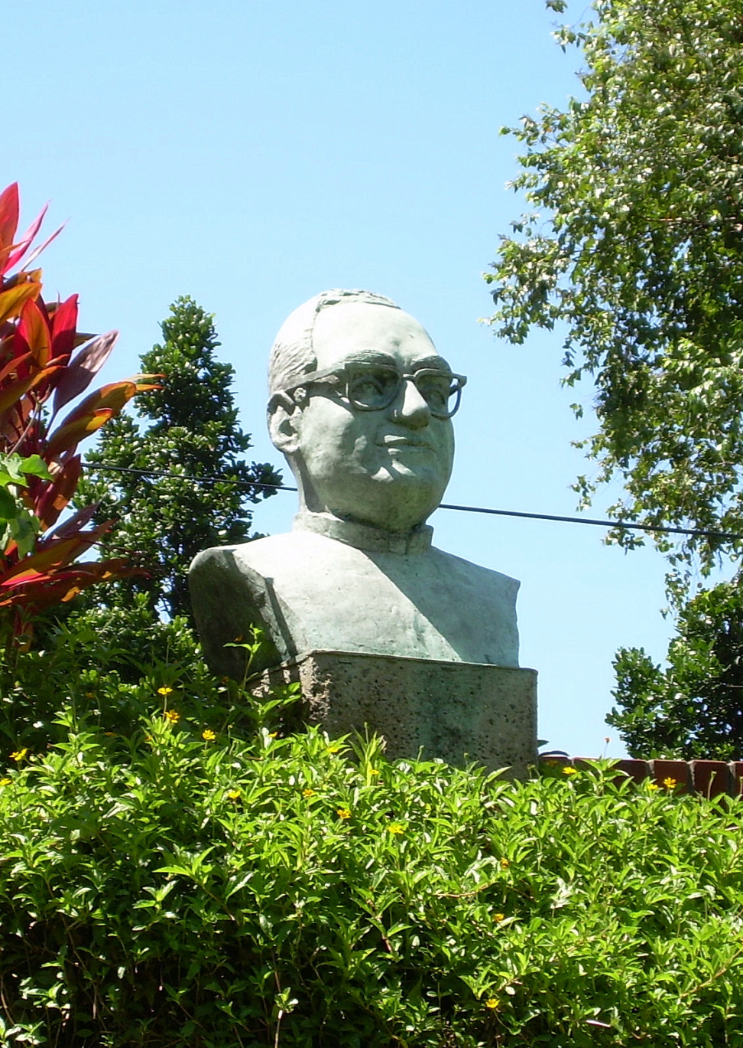
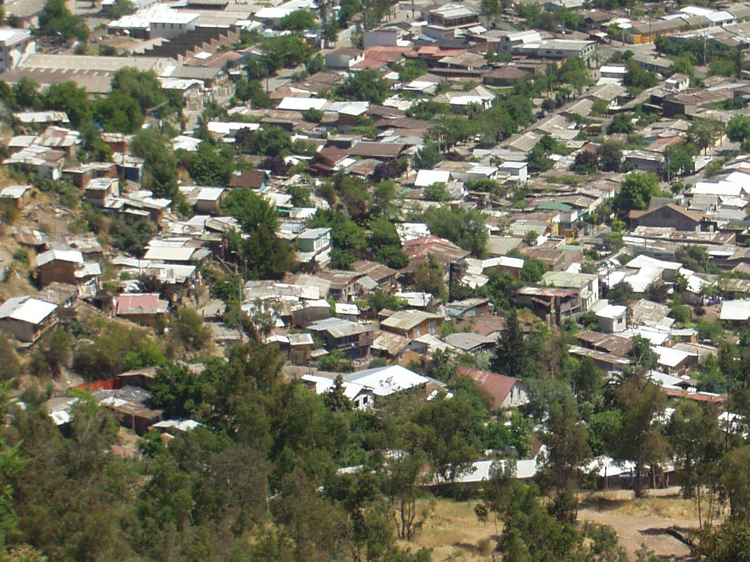
Teologie osvobození v Latinské Americe

Slide 27
Feministická teologie
Navazuje na sekulární feministické hnutí
Východisko: nespravedlnost vůči ženám i v současném světě, současná společnost je výrazně androgynní a patriarchální (výkonnost a racionalita – typické stránky muže – jsou více společensky ceněny; ženy pracují práce v zaměstnání i doma; mají nižší platy za stejnou práci než muži; v mnoha kulturách jsou i právně znevýhodněny – volební právo, vzdělání; masově rozšířené a neevidované domácí násilí…)
Počátky feministické biblické kritiky: konec 19. století v evangelickém prostředí USA; prací dvacetičlenné ženské komise vznikl dvousvazkový komentář k důležitým biblickým oddílům o ženách: Woman´s Bible, 1895, 1898. Neexistuje „objektivní“ způsob, jak číst Bibli. Důležitým nástrojem poznání se stává vedle rozumu i intuice.

Slide 28
Feministická teologie
Teologický princip: rovnost muže a ženy (i přes patriarchální pojetí SZ), nové hledání tváře Boha, která je otcovská i mateřská, návrat k principu jin – jang.
Specificky církevní problém: postavení ženy v církvi, nerovnost zvláště v katolickém pojetí (nemožnost účasti na svěcení i na mocenských pozicích – příklad protestu u nás: Ludmila Javorová).
1956 – 1965 začaly protestantské církve připouštět ženy k církevním úřadům, v katolické církvi teoretické zrovnoprávnění ženy po koncilu (JP II. Mulieris dignitatem – nedosahuje úrovně současného teologického myšlení, spíše konzervativní, přiznává ženě hodnotu a specifické místo ve společnosti), v současnosti diskuse o diakonátu žen.

Slide 29
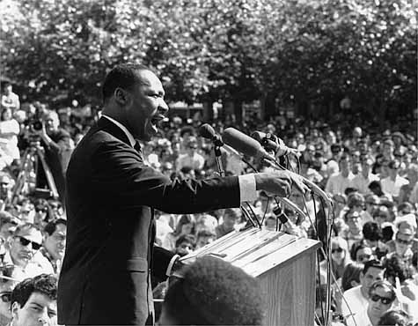
Černá teologie
Historické souvislosti: v letech 1450-1870 bylo do Ameriky přivezeno z Afriky téměř 10 milionů černých otroků, v současnosti žije v USA více než 30 mil. černochů (10% obyvatelstva). Otroctví zrušeno 1863, pak období rasové segregace, plná občanská práva od r. 1964, po deseti letech občanských protestů vedených pastorem Martinem Lutherem Kingem (zavražděn 1968). Segregační myšlení však přetrvává dodnes.
Vznik černé teologie 1969: James Cone - Černá teologie a černá moc; oficiální prohlášení na schůzi Národního výboru černých duchovních (NCBC) v Atlantě.
Ústřední teze: Bůh je černý – nerozlišuje lidi podle barvy, naopak se ztotožňuje s postavením utlačovaných (analogie „opce pro chudé“ z teologie osvobození).
Teologie černého lidu, který žije v situaci segregace a omezení v rasistické bílé společnosti (USA, Karibská oblast, jižní Afrika).

Slide 30
Ekologická teologie
Navazuje na sekulární ekologické hnutí
Východisko: ničení přírody jako globální problém.
Teologický princip: proti dosavadnímu „Podmaňte si zemi“ (nepřímý důvod ničení přírody ze strany křesťanské kultury) nastupuje úcta ke stvoření, jehož autorem je Bůh (stejně tak podložená Biblí). Ten je zároveň mimo přírodu (transcendence) i uvnitř, jako duch, který všechno oživuje (imanence) = panenteismus.
Vztah člověka k ostatním přírodním bytostem (rostlinám, živočichům) se stává vztahem dvou subjektů, nikoli subjektu k objektu, jak to bylo dosud chápáno. To je odstup od hierarchického chápání přírody (Bůh – člověk – živá – neživá) k síťovému (vzájemná závislost).
J Moltmann: Bůh ve stvoření (1985); zmínky v mnoha dokumentech, zatím však žádná samostatná encyklika ani synod na celocírkevní úrovni.
Papež František: Laudato si (2017)

Slide 31
Laudato si (2015)
Klíčovým tématem encykliky je otázka: „Jaký svět chceme zanechat těm, kteří přijdou po nás, dětem, které právě vyrůstají?“
Podle papeže Františka však tuto otázku nelze řešit izolovaně, pouze v rámci životního prostředí. Papež upozorňuje, že se musíme ptát, co je smyslem života na zemi, jaké jsou hodnoty a základy společenského života, co je cílem naší práce a veškerého našeho úsilí.
Pokud se totiž nebudeme zabývat těmito hlubšími problémy, nepovede naše starost o ekologii k žádným významným výsledkům. Proto papež vybízí nejen věřící, ale též všechny obyvatele naší planety k ekologické konverzi a předkládá ve svém textu tzv. integrální ekologii, která se nezabývá pouze environmentálními problémy, ale řeší také hluboce lidské a sociální otázky.
Celá encyklika, která je významným příspěvkem k dosavadní sociální nauce církve, je prodchnuta nadějí: „Lidstvo je stále schopné společně pracovat na budování našeho společného domova“.

